Slide 1
2015.09.18(금)
클라우드포유
김기현 대표

Slide 2
발표 순서
1. 플랫폼 설치 자동화의 개요
2. 플랫폼 설치 자동화의 구성요소
3. 플랫폼 설치 자동화의 특장점
4. 플랫폼 설치 자동화의 환경구성
Notes:
발표의 순서는 다음과 같은 순서로 발표하겠습니다.

Slide 3


플랫폼 설치 자동화의 개요

Slide 4












플랫폼 설치 자동화의 개요
Cloud Foundry PaaS
Dynamic Router
ROUTING
OAuth 2.0 Server (UAA)
Login Server
AUTHENTICATION
Cloud Controller
Health Manager
APP LIFECYCLE
Message Bus(NATS)
MESSAGING
플랫폼 설치 자동화
Services and Brokers
Application Execution (DEA)
Blob Store
APP STORAGE
& EXECUTION
Warden
Build Packs
SysLog
Collector
Loggregator
METRICS & LOGGING
Cloud Foundry BOSH

Slide 5
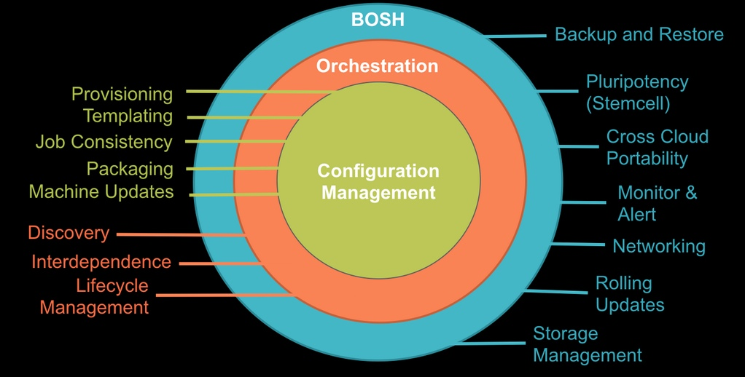
플랫폼 설치 자동화의 개요
플랫폼 설치 자동화는 대형 분산 서비스 배포 및 라이프 사이클을 관리하는 공개 소프트웨어
서비스 프로비전 및 인프라 제어
VM 생성과 관리
최소한의 다운타임 배포
End-to-End 관리
- 릴리즈 엔지니어링
- 서비스 배포
- 라이프 사이클 관리
Generic Solution
- 멀티 서비스
- 멀티 클라우드
- 멀티 운영체계

Slide 6
플랫폼 설치 자동화의 개요
플랫폼 설치 자동화는 Director와 상호작용하면서 분산 서비스를 배포/관리/운용하는 기능 수행
Command Line Interface
구성요소 | 설명
CLI | Director와 상호작용을 위한 CLI
Director | Core Orchestration Component
Database | BOSH 관리 메타 데이터
NATS | 컴포넌트간 통신을 위한 메시지 채널
Registry | VM생성을 위한 설정정보 저장
Health Monitor | Agent를 통해 VM상태 체크
DNS | 배포된 VM의 DNS Resolution
Agent | VM에 설치되며, Director로부터 명령을 받아 개별 작업을 수행
Director
Database
Task Worker
NATS
Registry
CPI
(Cloud Provider Interface)
Health Monitor
DNS
IaaS
VM
VM
Agent
Agent

Slide 7
플랫폼 설치 자동화의 구성요소

Slide 8

플랫폼 설치 자동화의 구성요소
릴리즈
스템셀
배포
〮 설치 패키지
〮 설정 템플릿
〮 스크립트
〮 OS 이미지
〮 에이전트
. 릴리즈
. 스템셀
. 네트워크
. 속성
. …
플랫폼 설치 자동화
IaaS 환경
가상 머신
. 설정 파일
. 소프트웨어 패키지

Slide 9
플랫폼 설치 자동화의 구성요소 - 릴리즈
Packages – VM에 설치될 패키지
Release
패키지
패키지간 의존관계
설치 스크립트
Package
Package
Package
Package
Jobs – VM에서 수행될 프로세스
Runtime Dependency
템플릿 : 배포 시 적용되는 설정 템플릿 파일
프로세스 시작 / 종료 스크립트
Job 1
Job 2
Job N
Release = Packages와 Job의 모음

Slide 10
플랫폼 설치 자동화의 구성요소 - 스템셀
Stemcell (VM)
Job
Package
Package
Package
Agent
Stemcell 구성 : 기본 OS 이미지 + BOSH Agent
Stemcell 자체는 서비스를 제공하지 않음
Agent를 이용하여 Blobstore로 부터 Job 배포

Slide 11
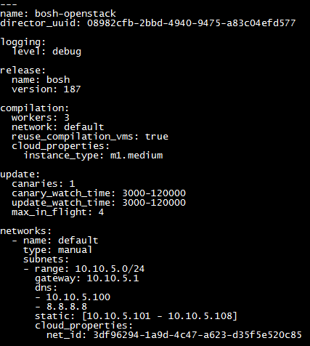
플랫폼 설치 자동화의 구성요소 – 배포
배포 Manifest
배포 방법을 정의하는 설정 파일로 YAML 형식
Example

Slide 12
플랫폼 설치 자동화의 특장점

Slide 13


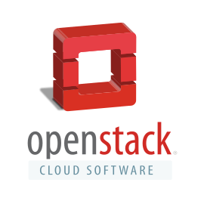

플랫폼 설치 자동화의 특장점 – CPI 표준 인터페이스
플랫폼 설치 자동화
Cloud Provider Interface (CPI)

Slide 14
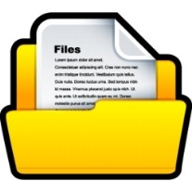
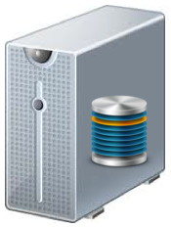

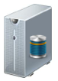
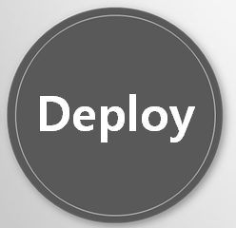
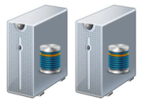
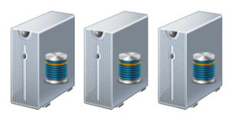
플랫폼 설치 자동화의 특장점 – 확장 및 배포관리 용이
하나의 배포 Manifest 파일로 Scale up & out
Scale up
Scale out

Slide 15
플랫폼 설치 자동화의 특장점 – VM 모니터링과 장애복구
Health Monitor는 NATS를 통해 VM에 구동중인 에이전트로부터 상태 모니터링을 수행하고, 응답없는 VM의 경우 Director가 CPI를 통해 재생성함
CPI
3
플랫폼 설치 자동화
IaaS
4
Health Monitor
가상 머신
에이전트
2
모니터링
Director
1
가상 머신
알림 통지
에이전트
Message Bus
Resurrector
가상 머신
에이전트

Slide 16
플랫폼 설치 자동화의 환경 구성

Slide 17
플랫폼 설치 자동화의 환경 구성
MicroBOSH만 설치하는 경우와 MicroBOSH를 이용해서 BOSH 설치 후 서비스 배포하는 방식 2가지 방법이 있음
주로 개발환경에 설치
Inception
(설치환경)
MicroBOSH
(Single-VM BOSH)
Deploy
Open PaaS
MicroBOSH
(Single-VM BOSH)
Deploy
BOSH
(Multi-VM BOSH)
Deploy
Open PaaS
. BOSH 도 하나의 서비스로 관리됨
. Production 환경에 용이

Slide 18
플랫폼 설치 자동화의 환경 구성 – Open PaaS 베타 릴리즈
Open PaaS 베타 릴리즈
구분 | 설명
OpenPaaS-설치가이드 | Open PaaS 설치에 필요한 가이드 문서
OpenPaas-Env | Open PaaS 환경 구축에 필요한 설치 파일 모음
OpenPaas-Dev-Tools | Open PaaS 설치 파일 모음
OpenPaas-Stemcells | Stemcell 이미지 파일
OpenPaas-IaaS-Controller | Open PaaS 플랫폼 설치 자동화 릴리즈
OpenPaas-Deployment | 샘플 배포 Manifest 파일
OpenPaas-Container | Open PaaS DEA 버전 베타 1.0 릴리즈
OpenPaas-Controller | Open PaaS DIEGO 베타 1.0 릴리즈
OpenPaas-Buildpacks | Open PaaS 빌드팩 ( egov-java-buildpack )
OpenPaas-Services | Open PaaS 서비스 (mysql, rabbitmq, redis)
OpenPaas-Sample-Apps | Open PaaS 실행 환경을 위한 샘플 예제

Slide 19




CLOUD

